Slide 1
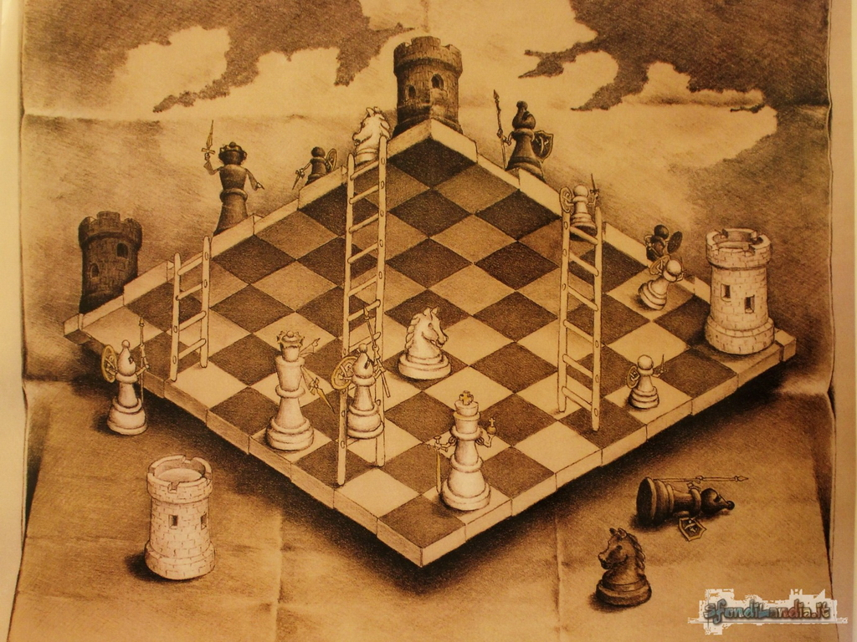
Scacchi
Analisi dati lichess
Buondonno Daniele
Calo Emanuele
Gueye Jibril

Slide 2


Il Gioco degli scacchi è una simulazione di guerra tra armate di pedoni, cavalli, torri, alfieri, re e regine, che si sfidano su una scacchiera di 64 caselle.

